Slide 1
Prezentacja wyników projektu „Zaawansowane techniki sztucznej inteligencji”
Michalina Matuszak
Prowadzący: prof. Piotr Cofta
Notes:
ID=d924773e-9a16-4d6d-9803-8cb819e99682 Przepis=text_billboard Type=TextOnly Wariant=0 FamilyID=AccentBoxWalbaum_Zero

Slide 2
Główne cele podejścia do projektu:
1. Ocena i analiza danych
2. Utworzenie modeli oraz pomiar wyników (głównie wartość MSE)
3. Opracowanie różnych sposobów produkowania wyników + opisanie wad i zalet
4. Uzasadnienie doboru modeli i ich parametrów
5. Próba wyjaśnienia różnych wyników dla różnych sposobów rozwiązania

Slide 3
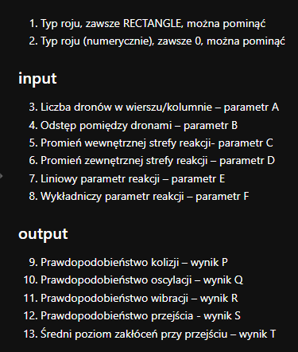
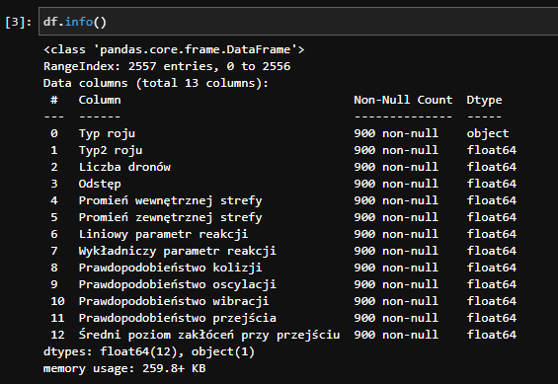
Wstępna analiza danych

Slide 4
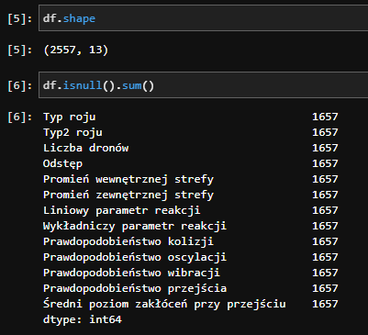
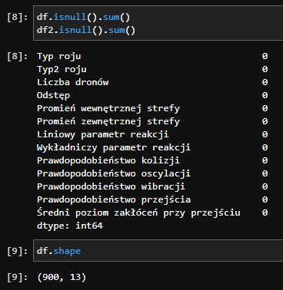
Wstępna analiza danych
Usuwamy NaN

Slide 5
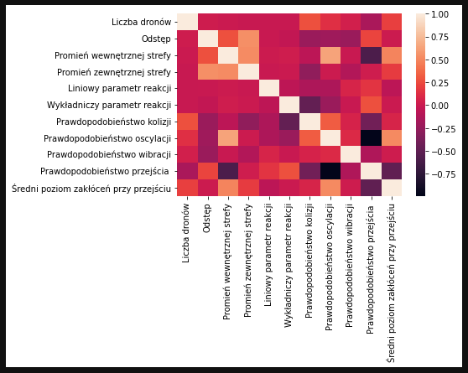
Wstępna analiza danych
Correlation heatmap

Slide 6

Przygotowanie danych
Normalizacja danych:
min-max normalization - skalowanie w zadanym zakresie (przekształcam wartości do skali między zerem, a jedynką)
Dlaczego?
Regresja z sieciami neuronowymi jest trudna do wykonania, ponieważ dane wyjściowe są nieograniczone, więc sieci są szczególnie podatne na problem eksplodujących gradientów.
Normalizacja danych pomaga zniwelować ten problem.

Slide 7
Zastosowane modele (obliczające osobno poszczególny 1 wynik)
 | Warstwy | Input Layer neurons | Hidden Layer shape | Trainable parameters
Sieć 1 Zastosowana 5x osobno dla każdego z wyników | 1x gęsta 1x konwolucyjna 1D 1x gęsta | 6 | [6 , 6] [6 , 1, 6] [6 , 1] | 27
Decision Tree Regressor Zastosowany 5x osobno dla każdego z wyników | Warianty: | max_depth=64

Slide 8
Zastosowane modele (obliczające 5 wyników jednocześnie)
 | Warstwy | Input Layer neurons | Hidden Layer shape | Trainable parameters
Sieć 1 | 1x gęsta | 6 | [6, 5] | 35
Sieć 2 | 2x gęsta | 6 | [6, 64] [64, 5] | 773
Sieć 3 | 1x splotowa 1D 1x gęsta | 6 | [6,1] [1, 5] | 32
Decision Tree Regressor | Warianty: | max_depth=12 | max_depth=32 | max_depth=64

Slide 9

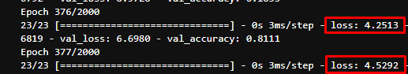
Wybór optymalnej liczby epok treningu

Slide 10
Wyniki sieci (obliczających 5 wyników jednocześnie)
Sieć 1:
train_MSE: 0.0617, train_MAE: 0.1694
val_MSE: 0.0478, val_MAE: 0.1526
test_MSE = 0.0689, val_MAE: 0.1780
Sieć 2:
train_MSE : 0.0502, train_MAE: 0.1495
val_MSE: 0.0403, val_MAE: 0.1364
test_MSE: 0.0579, test_MAE: 0.1596
Sieć 3:
train_MSE: 0.0498, train_MAE: 0.1561
val_MSE: 0.0420, val_MAE: 0.1457
test_MSE = 0.0585, val_MAE: 0.1674

Slide 11
Wykresy

Slide 12
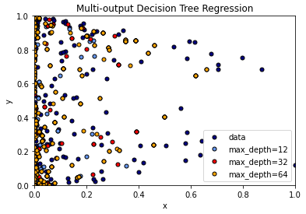
Wyniki drzew decyzyjnych (obliczających 5 wyników jednocześnie)

Slide 13
Wyniki sieci (obliczających każdy wynik osobno)
TRAIN, VAL, TEST
Prawdopodobieństwo kolizji
Train: mse: 0.0106 - mae: 0.0650
Val: mse: 0.0088 - mae: 0.0631
Test: mse: 0.0289 - mae: 0.0907
Prawdopodobieństwo oscylacji
Train: mse: 0.1152 - mae: 0.2940
Val: mse: 0.0947 - mae: 0.2709
Test: mse: 0.1218 - mae: 0.2988
Prawdopodobieństwo wibracji
Train: mse: 0.0069 - mae: 0.0309
Val: mse: 0.0046 - mae: 0.0274
Test: mse: 0.0099 - mae: 0.0347
Prawdopodobieństwo przejścia
Train: mse: 0.1290 - mae: 0.3206
Val: mse: 0.1116 - mae: 0.2999
Test: mse: 0.1318 - mae: 0.3212
Średni poziom zakłóceń przy przejściu
Train: mse: 0.0030 - mae: 0.0245
Val: mse: 0.0014 - mae: 0.0211
Test: mse: 0.0115 - mae: 0.0420

Slide 14
Wyniki sieci (obliczających każdy wynik osobno)

Slide 15
Wyniki drzew decyzyjnych (obliczających każdy wynik osobno)
TEST
Prawdopodobieństwo kolizji
MSE : 0.009
MAE : 0.0411
Prawdopodobieństwo oscylacji
MSE : 0.0444
MAE : 0.1284
Prawdopodobieństwo wibracji
MSE : 0.0315
MAE : 0.0516
Prawdopodobieństwo przejścia
MSE : 0.0552
MAE : 0.1382
Średni poziom zakłóceń przy przejściu
MSE : 0.0081
MAE : 0.0362

Slide 16
Wyniki drzew decyzyjnych (obliczających każdy wynik osobno)

Slide 17
Dziękuję za uwagę Michalina Matuszak Informatyka Stosowana, sem. 7

